Slide 1


主升系列课程 结构和标准之间的关系

Slide 2
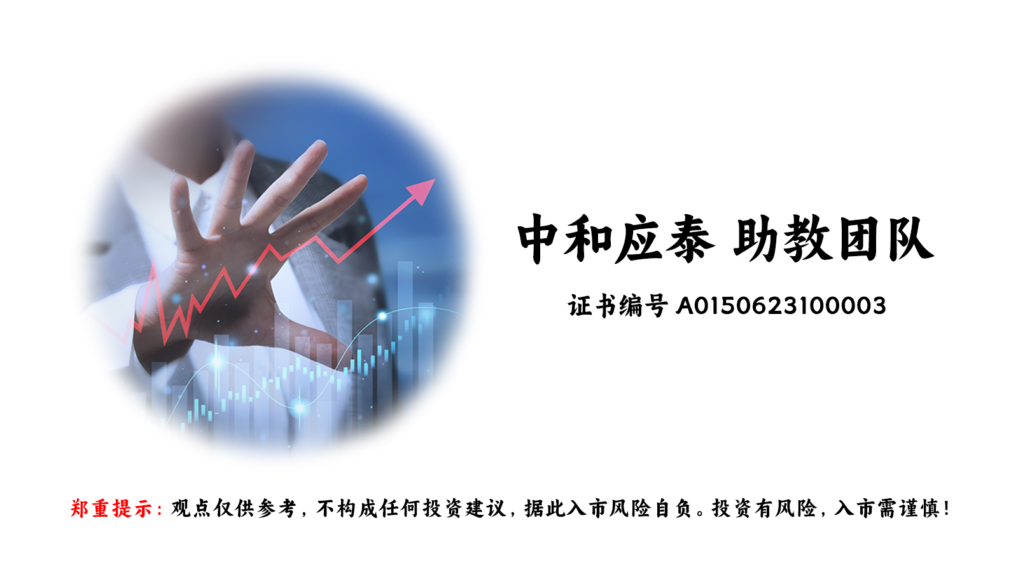

Slide 3
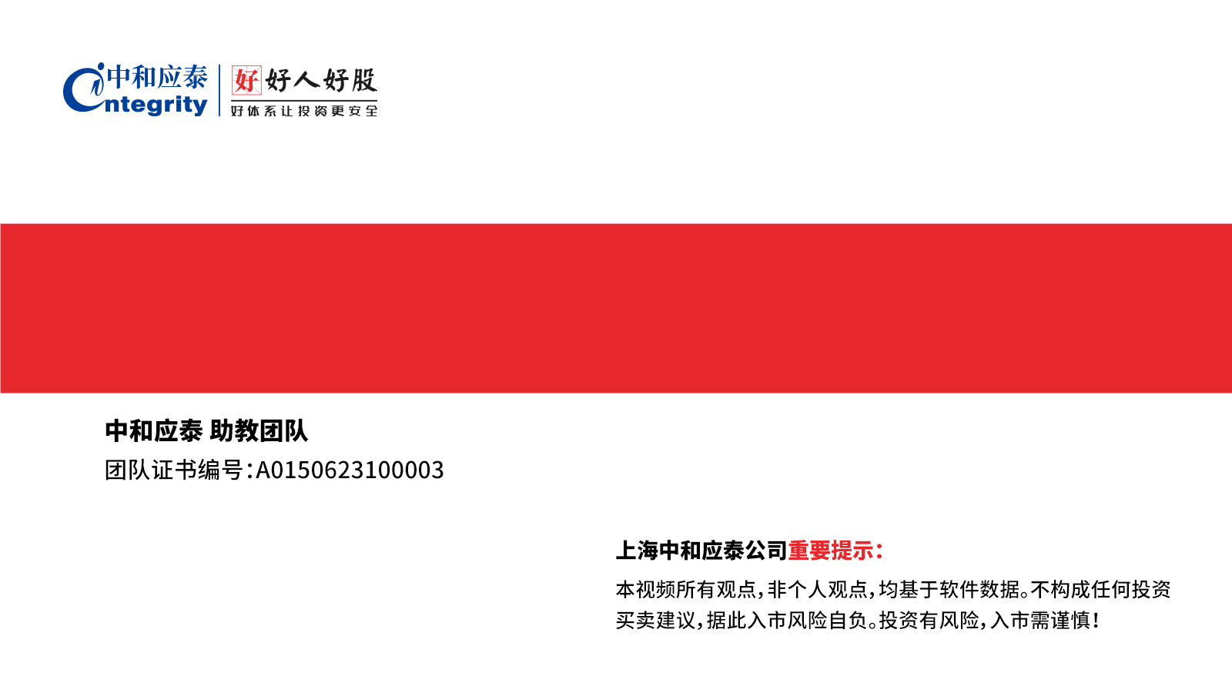

Slide 4
郑重提示：本课程所涉观点，非个人观点，均基于软件数据，仅供学习交流，不构成任何投资买卖建议，据此入市风险自负。
陆炳羽【A0150623100003】：本课程顾问
臧盛迎 【A0150623100007】：编写
崔 圣【A0150123100009】：转述
投资有风险，入市需谨慎

Slide 5
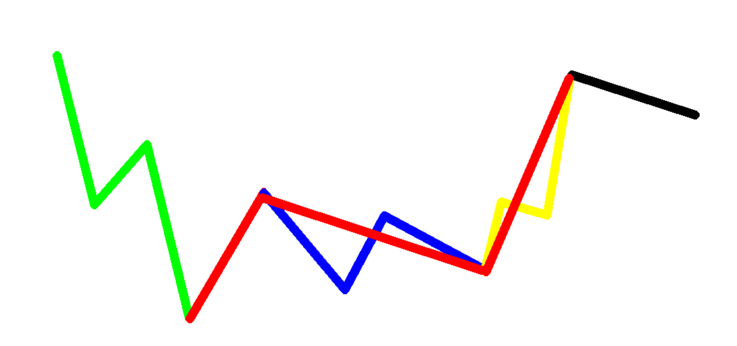
资金的运作过程（股票运行的趋势规律）
新生-发展-鼎盛-衰竭-消亡
出货
拉高
交易信心逐步丧失
下
跌
趋
势
上
涨
趋
势
交易信心逐步爆棚
试盘
建仓
洗盘

Slide 6
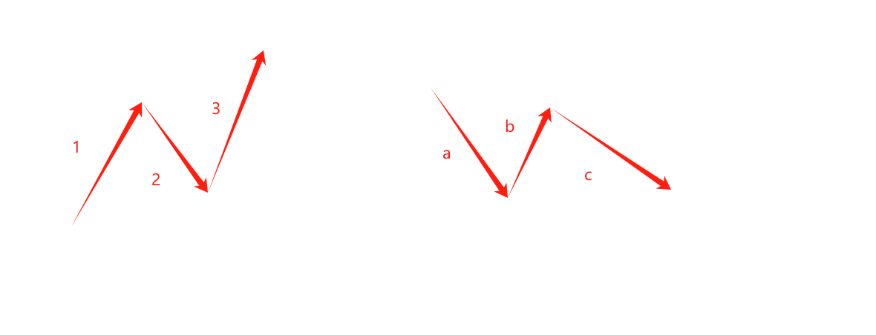
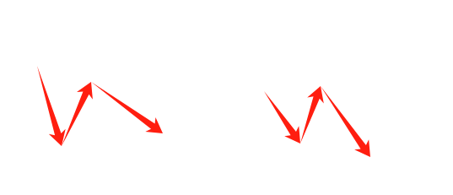
基础结构-3段
结构调整充分：一般从时间上来判断，第三段是主升（跌）段，大于等于第一段
所有的上涨，从回落不创新低开始
所有的下跌，从反弹不创新高开始
3段可以合并为更大的一段

Slide 7
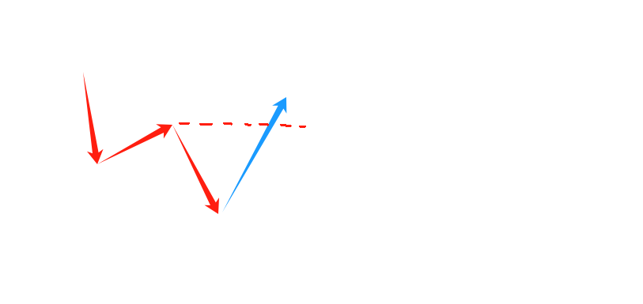
如何判断趋势从下跌转上涨得到一定的确认？
扭转下跌过程中的关键位置

Slide 8
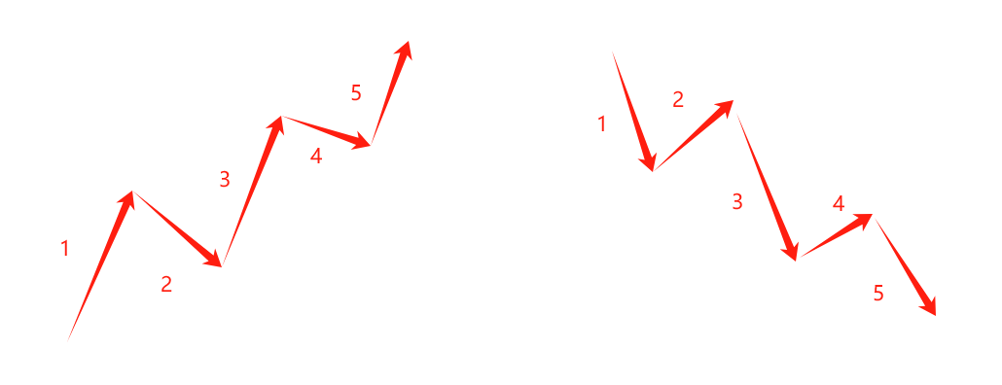
基础结构-5段
第三段又长又抖，容易产生惯性，形成趋势的延展成为5段
第2段和第4段一般是V形或者平台，对应关系
5段里面，2不进4

Slide 9
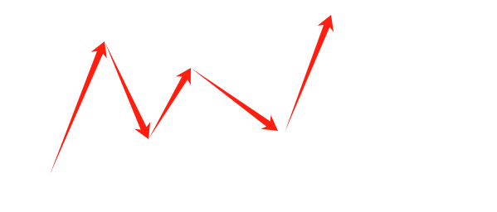
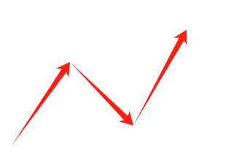
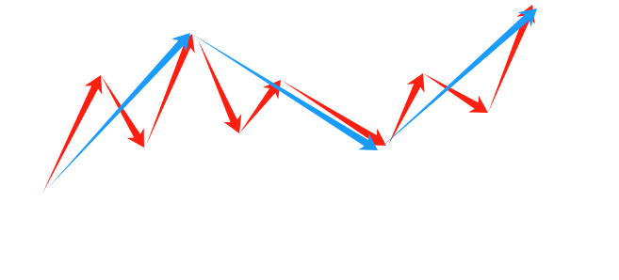
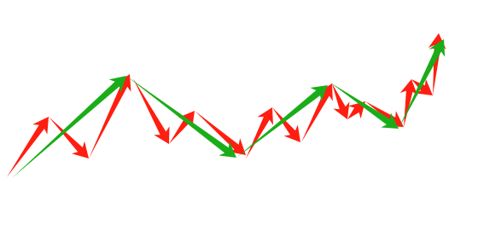
趋势的演变
演变的原因跟行情、板块、情绪等都会有关系，指数的演变是最稳定的

Slide 10
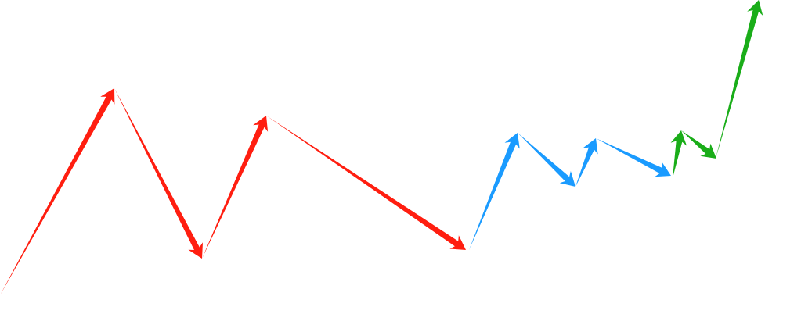
趋势的运动变化非常复杂，所以初期我们利用软件的指标辅助我们找到位置，尝试乘上趋势的快车

Slide 11
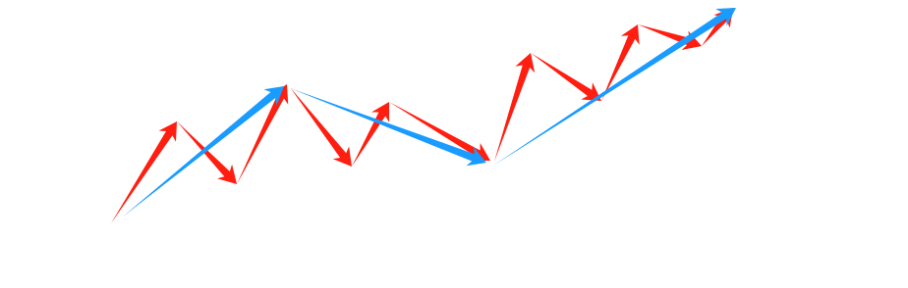
常见的趋势排列组合
3-3-3
5-3-5
3-3-5
驱动浪和调整浪呈相反方向
上涨途中的调整浪，一般是3段结构

Slide 12
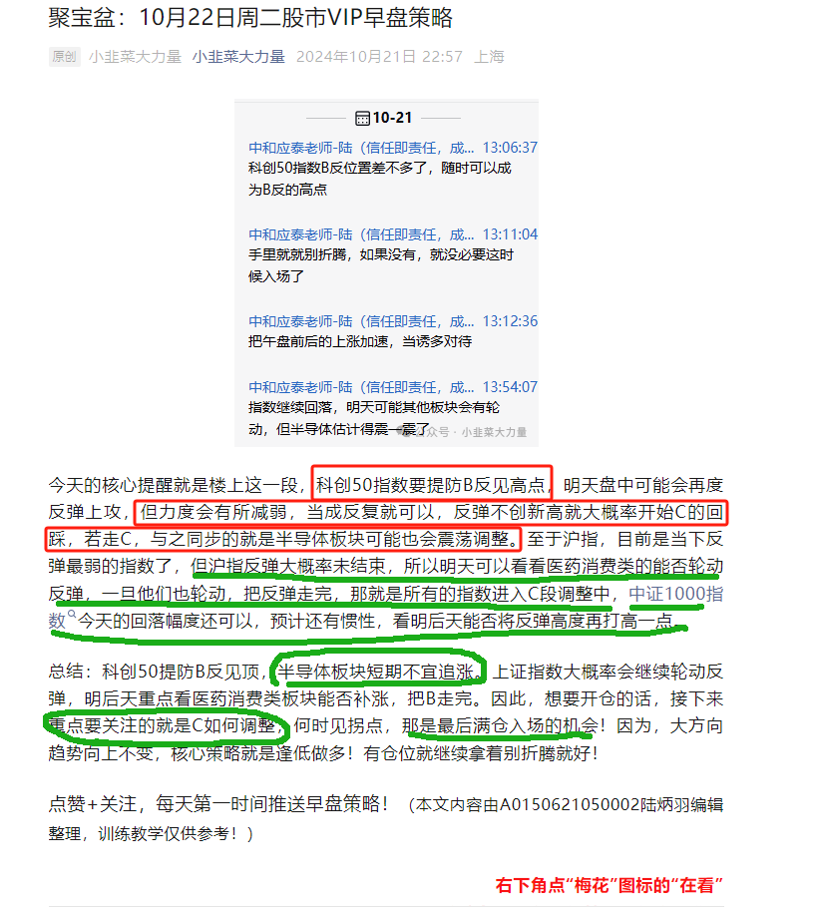
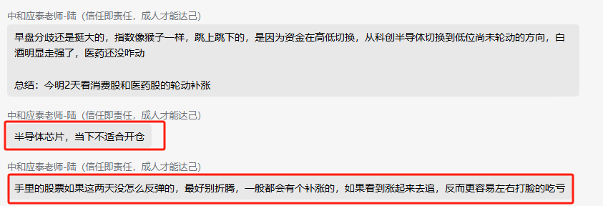
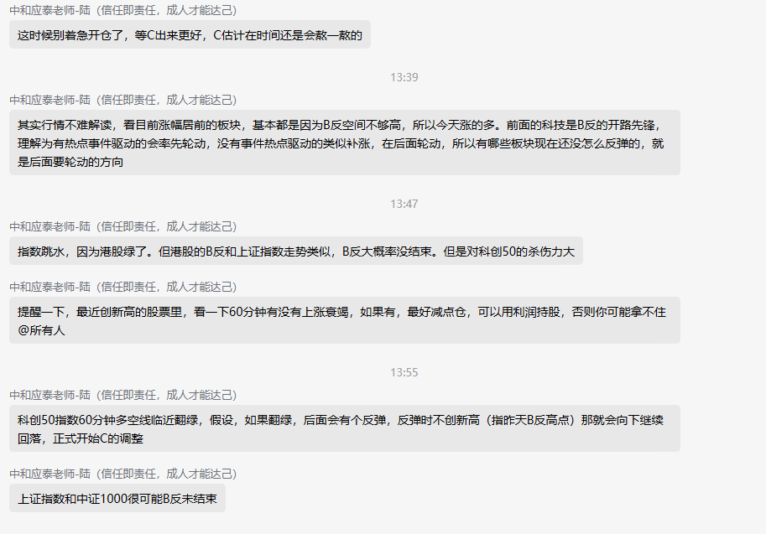
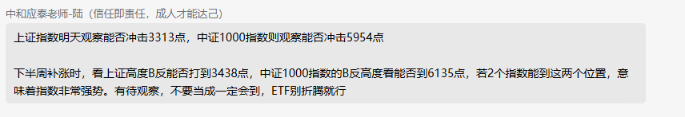

Slide 13
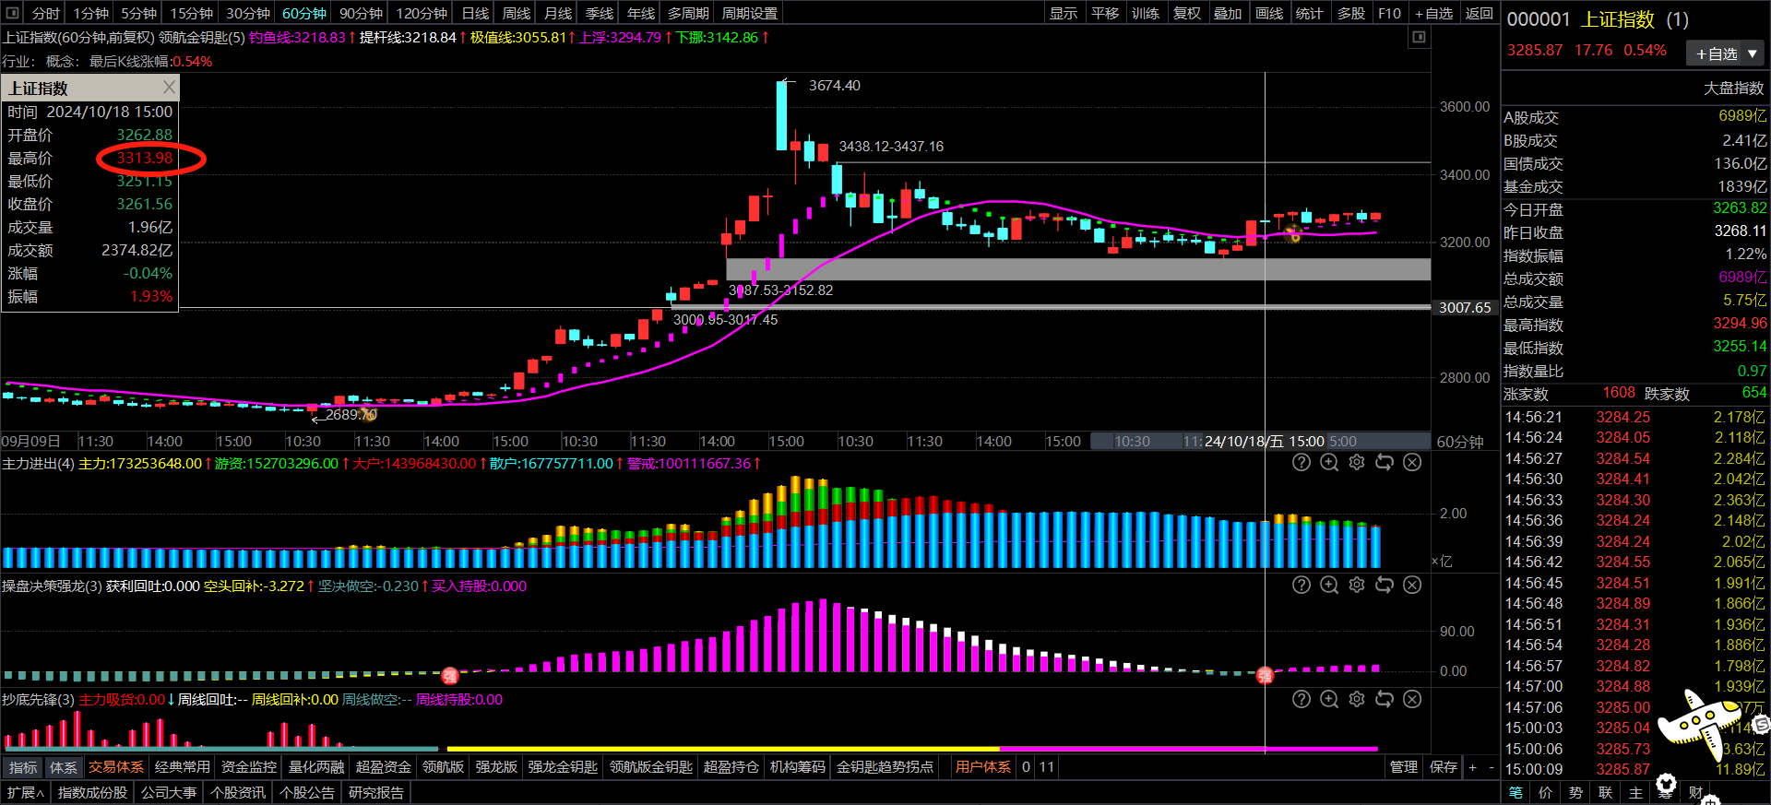
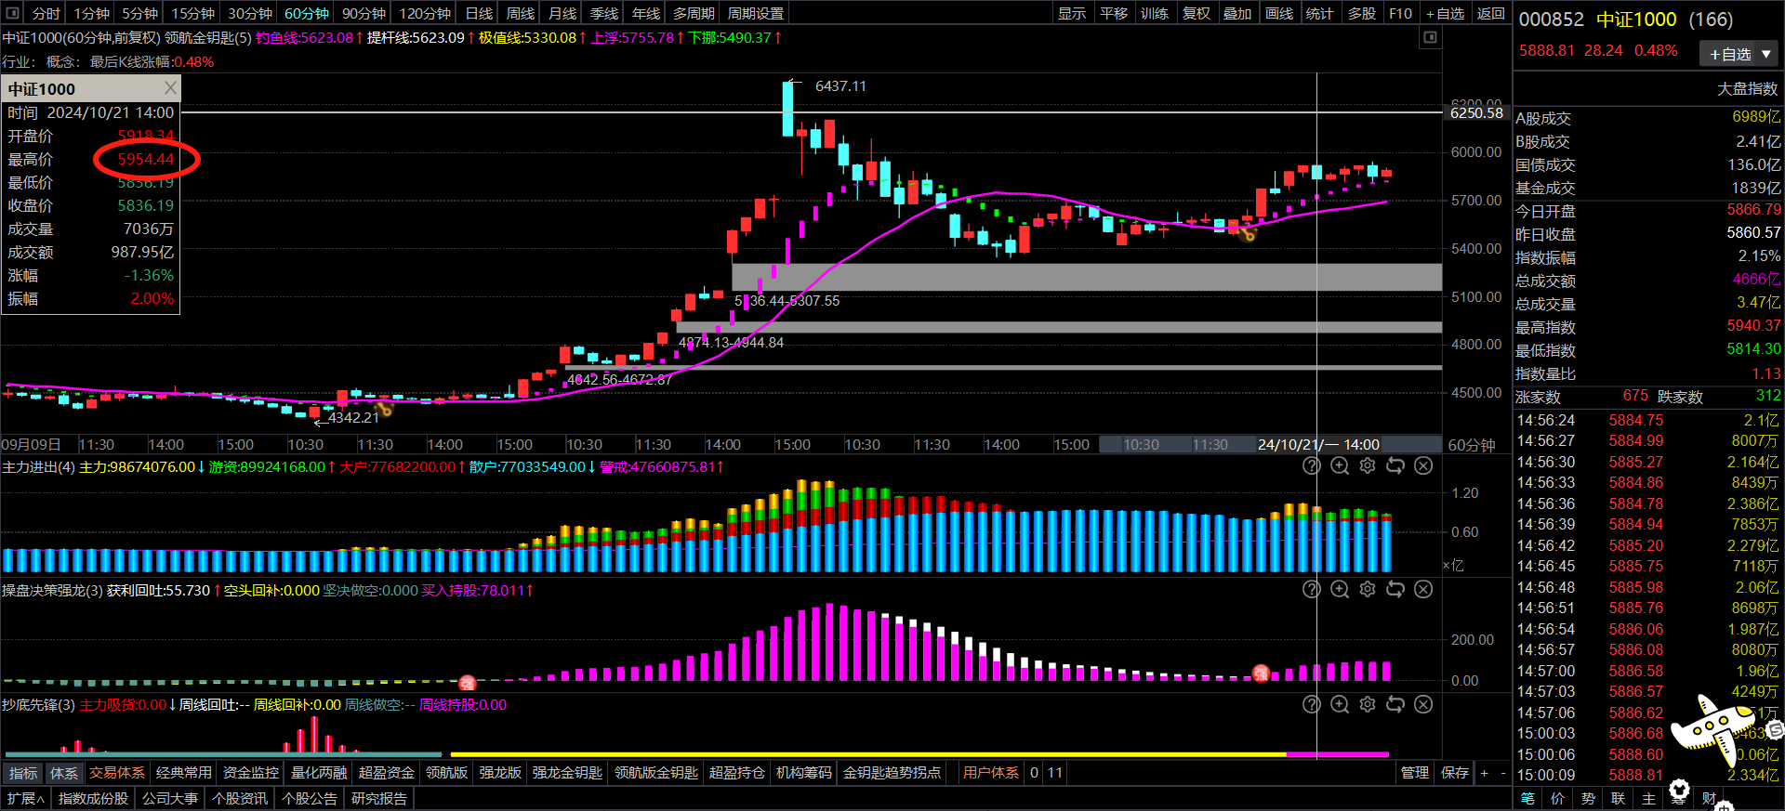

Slide 14
郑重提示：本课程所涉观点，非个人观点，均基于软件数据，仅供学习交流，不构成任何投资买卖建议，据此入市风险自负。
陆炳羽【A0150623100003】：本课程顾问
臧盛迎 【A0150623100007】：编写
崔 圣【A0150123100009】：转述
投资有风险，入市需谨慎

Slide 15


